Slide 1








Chào mừng thầy cô và các em đến với môn Toán

Slide 2















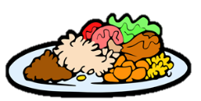
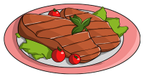
BỮA TIỆC TRĂNG RẰM

Slide 3

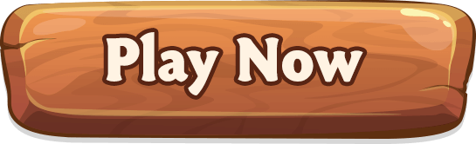

TRUNG THU ĐẾN RỒI, HÃY CHUẨN BỊ MỘT BỮA TIỆC THẬT THỊNH SOẠN CHO CẢ GIA ĐÌNH BẠN NHÉ!

Slide 4


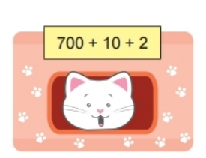



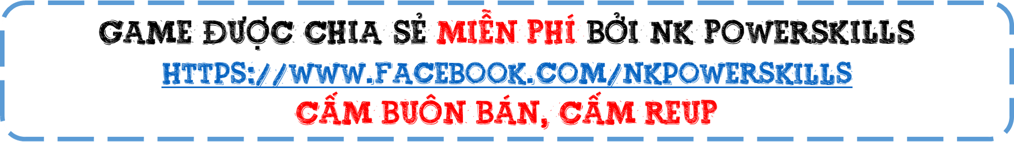
A. 721
B. 712
C. 702
D. 722

Slide 5

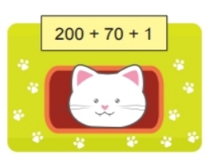
A. 207
B. 217
C. 277
D. 271

Slide 6

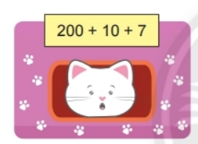
A. 271
B. 217
C. 211
D. 277

Slide 7

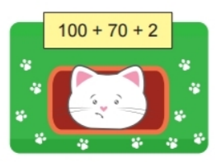
A. 172
B. 271
C. 127
D. 712

Slide 8
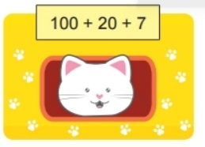

A. 721
B. 127
C. 172
D. 217

Slide 9
CHỦ ĐỀ 10
CÁC SỐ TRONG PHẠM VI 1000
BÀI 52:
VIẾT SỐ THÀNH TỔNG CÁC TRĂM, CHỤC, ĐƠN VỊ

Slide 10
Tiết 2

Slide 11
Luyện tập

Slide 12

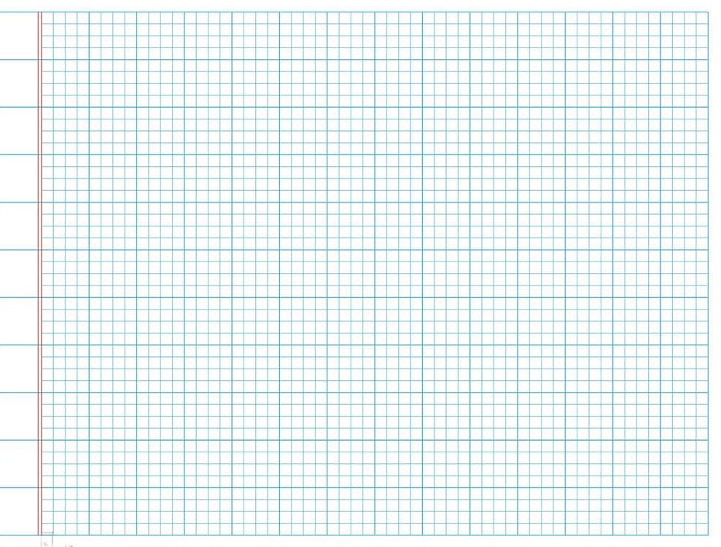
Thứ Hai ngày 13 tháng 3 năm 2023
Toán
Vở Toán
Sách Toán: tr 56
Luyện tập (tr56,57)

Slide 13
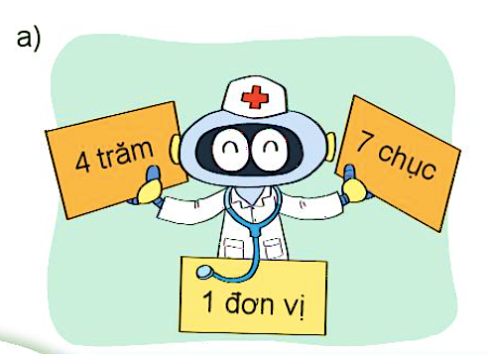

1
Đọc, viết số, biết số đó gồm:
471
Bốn trăm bảy mươi mốt
259
Hai trăm năm mươi chín

Slide 14
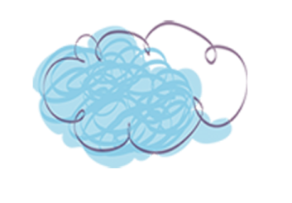
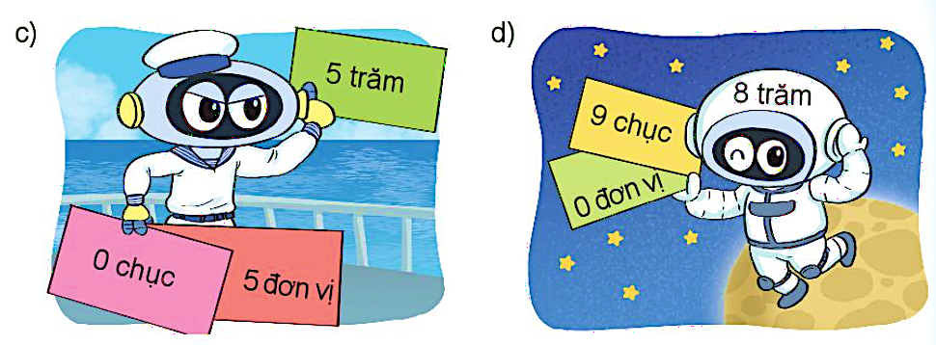

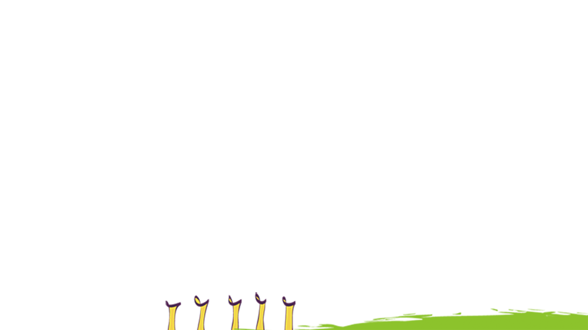
505
Năm trăm linh năm
890
Tám trăm chín mươi

Slide 15
Thứ Hai ngày 13 tháng 3 năm 2023
Toán
Vở Toán
Sách Toán: tr 56, 57
Luyện tập (tr56,57)
Bài 1 ( tr 56):
a) Bốn trăm bảy mươi mốt: …..
471
259
b) Hai trăm năm mươi chín: …..
505
c) Năm trăm linh năm: …..
890
d) Tám trăm chín mươi: …..

Slide 16
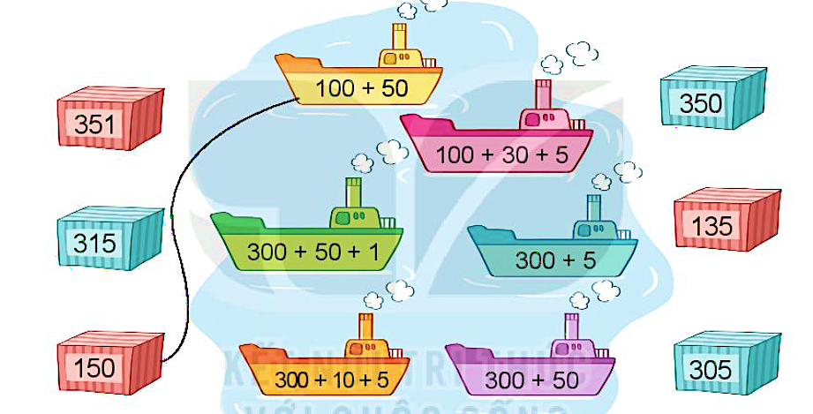
Mỗi thùng hàng xếp lên tàu nào?
2

Slide 17
3
Số ?
993 = 900 + 90 + 503 = + 3
514 = + 10 + 4 904 = 900 +
?
?
?
?

Slide 18
Thứ hai ngày 13 tháng 3 năm 2023
Toán
Vở Toán
Sách Toán: tr 56, 57
Luyện tập (tr56,57)
Bài 3:
993 = 900 + 90 + ….
503 = …. + 3
514 = …. 10 + 4
904 = 900 + …..

Slide 19
3
Số ?
993 = 900 + 90 + 503 = + 3
514 = + 10 + 4 904 = 900 +
?
?
3
500
?
?
500
4

Slide 20
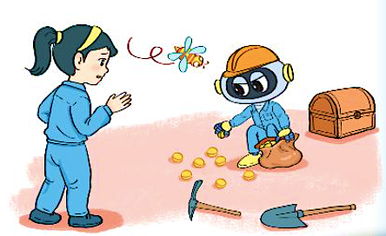

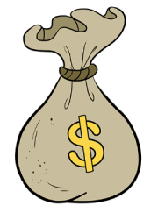
4
Rô-bốt cất giữ 117 đồng vàng như sau:
1 hòm đựng 100 đồng vàng;
1 túi đựng 10 đồng vàng.
Như vậy Rô-bốt còn lại đồng vàng bên ngoài.
?
117 =
100 + 10 + 7
Như vậy Rô-bốt còn lại
đồng vàng bên ngoài.
?
7

